Slide 1


Добрый вечер! Не хотите сториз глянуть?
Исследовательский проект на основе базы данных «Тинькофф Сториз»
майкрософт ексель 2008 взлом скачать рутрекер представляет

Slide 2
Исследовательский вопрос
Как зависит активность в сторисах от времени суток?
Гипотеза 1:
Гипотеза 2:
Чем позднее время, тем активность в сторисах больше
Люди, которые смотрят сториз ночью, взаимодействуют с ней больше

Slide 3
1. План работы
Предварительный анализ каждой переменной (почти)
Само исследование
Выводы из проделанной работы

Slide 4
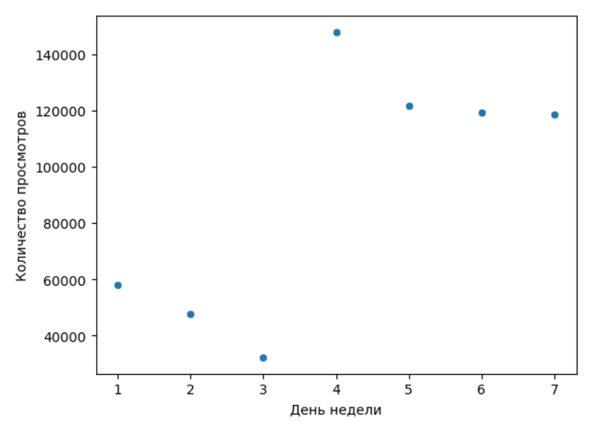
2. Предварительный анализ
Первое, что мы сделали – посчитали количество просмотров по дням. Мы не увидели закономерности, поэтому не включили это в основной анализ.

Slide 5
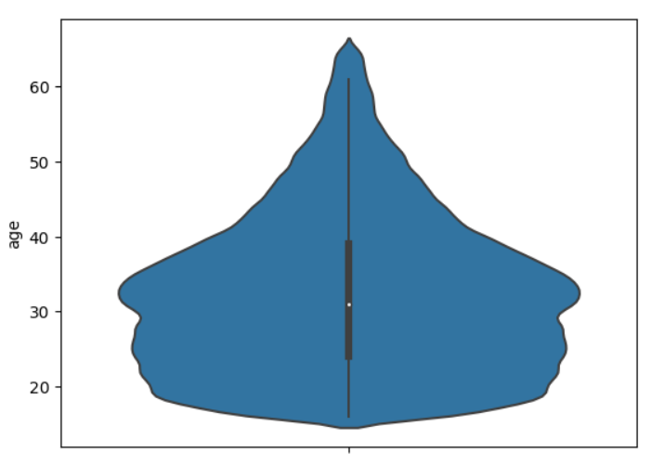
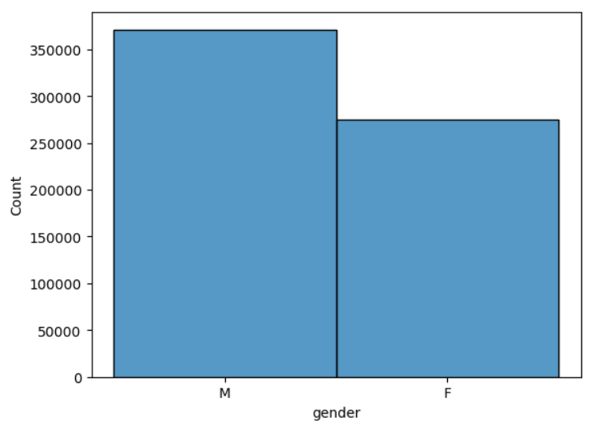
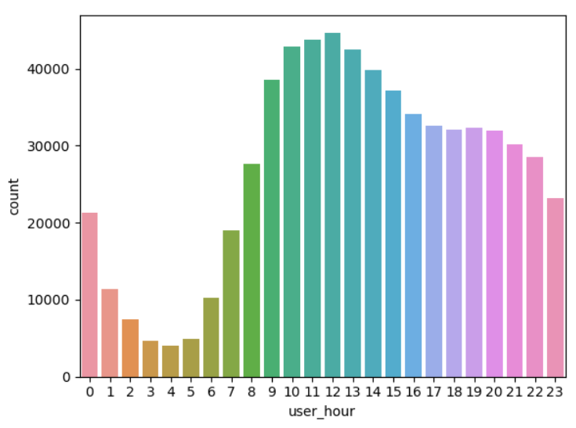
2. Предварительный анализ
Анализ переменной user_hour
Анализ возраста
Анализ переменной gender

Slide 6
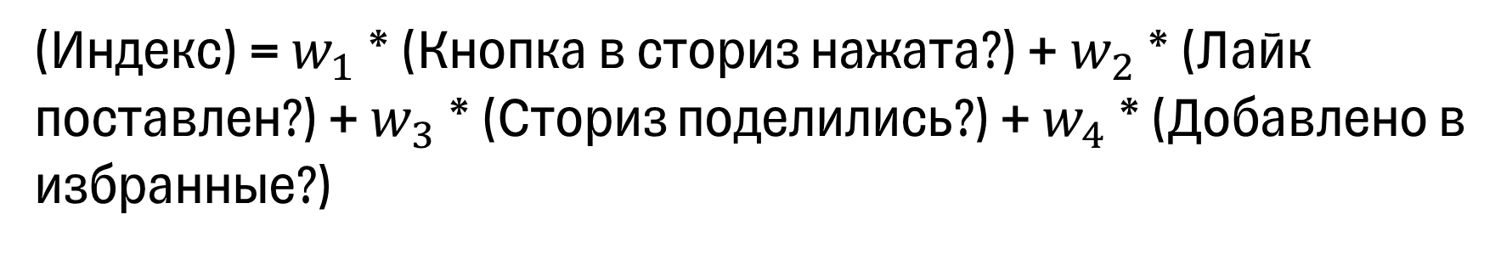
3. Исследование
Мы создали свой индекс активности😃
(Индекс) = $w_{1}$ * (Кнопка в сториз нажата?) + $w_{2}$ * (Лайк поставлен?) + $w_{3}$ * (Сториз поделились?) + $w_{4}$ * (Добавлено в избранные?)
Про коэффициенты ($w_{i}$) – на следующем слайде)

Slide 7
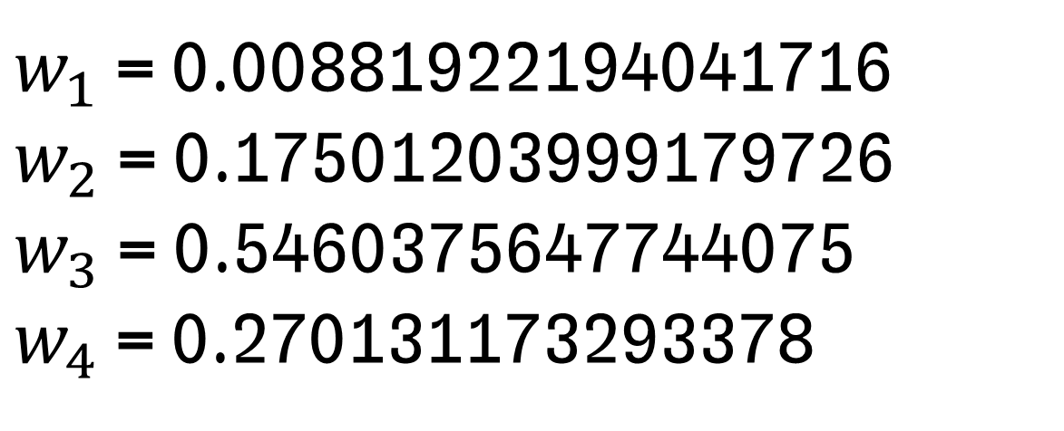
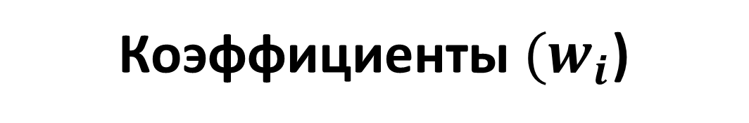
3. Исследование
Коэффициенты${ (w}_{i}$)
$w_{1}$ = 0.00881922194041716 $w_{2}$ = 0.17501203999179726 $w_{3}$ = 0.5460375647744075 $w_{4}$ = 0.270131173293378
«Что-то на что-то поделили, и сделали обратно пропорциональным.»
@Тимлид
#тяжелоо

Slide 8
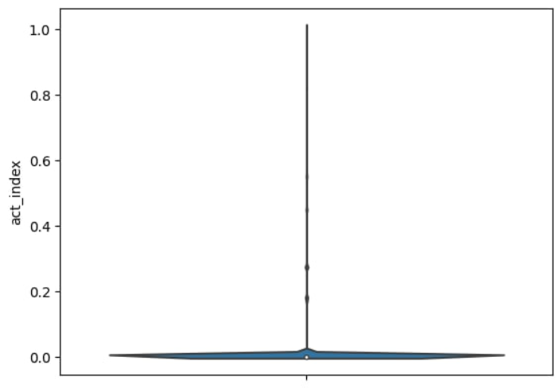
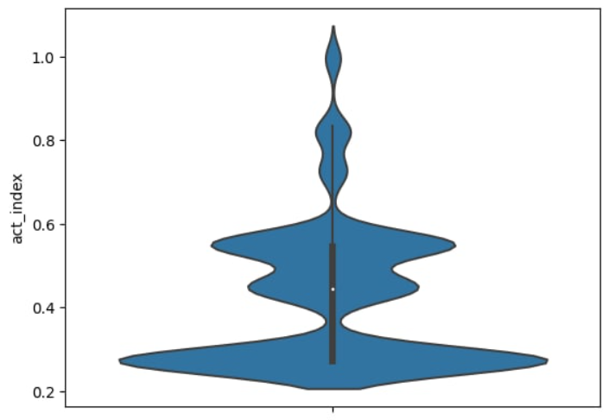
3. Исследование
Графики распределения значений индекса
Нулевые значения присутствуют
Нулевые значения убраны

Slide 9
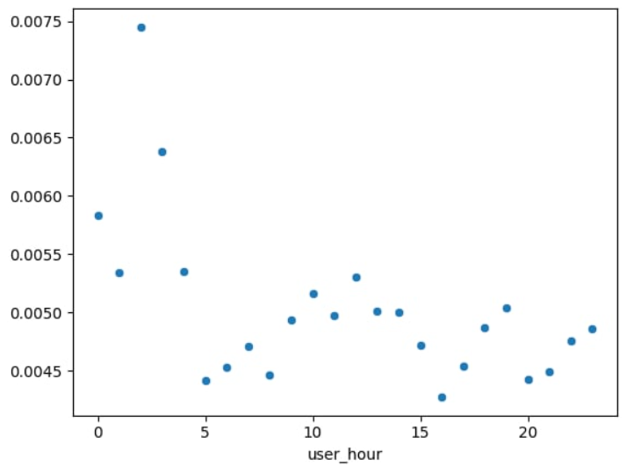
3. Исследование
Итоговый график, показывающий среднее значение индекса активности на каждый час.

Slide 10
4. Выводы
Первая наша гипотеза НЕ ПОДТВЕРДИЛАСЬ, так как пик активности наблюдается ночью, приблизительно в 2 часа ночи.
Вторая гипотеза ПОДТВЕРДИЛАСЬ. Вероятно, ночью меньше просмотров, но активность на таком-же уровне, поэтому средний индекс так высок.

Slide 11


Спасибо за внимание!

